Slide 1
制作QQ彩贝页面（一）
——项目案例

Slide 2


课前考试

Slide 3
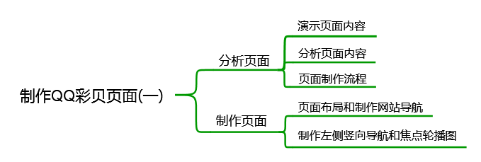
技能目标
会综合运用已学习的HTML、CSS、CCS3、HTML5和jQuery知识，布局制作网页、制作网页动画、页面特效
目录结构

Slide 4
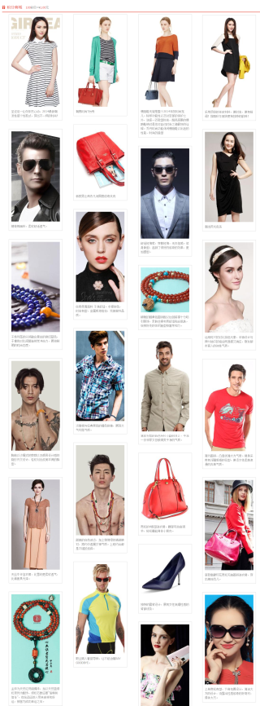
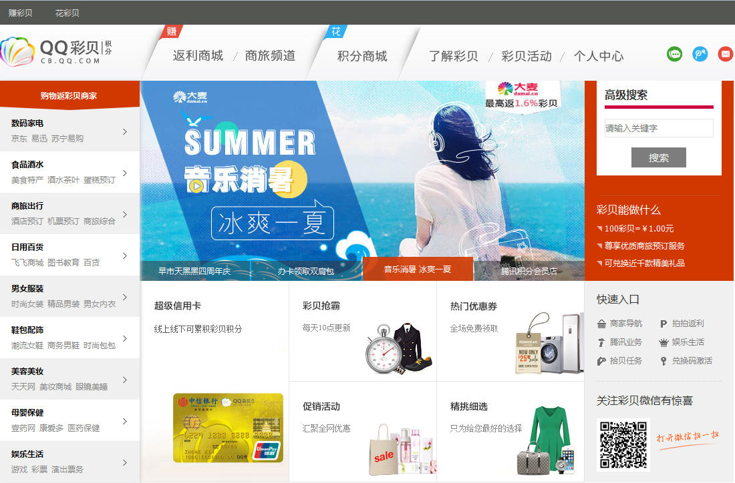
演示页面内容及效果
制作QQ彩贝页面(一)
之一
演示页面内容

Slide 5
制作页面需要的技术
使用DIV、HTML5结构元素、CSS布局并制作页面
CSS3过渡和动画实现顶部导航动画
jQuery实现页面特效：左侧菜单、焦点轮播图、高级搜索、瀑布式图片排列显示、右侧随滚动条显示的内容
JSON保存瀑布流图片数据
制作QQ彩贝页面(一)
之二
分析页面内容

Slide 6
制作页面顺序
使用HTML5结构元素、DIV、CSS布局页面
制作网站导航
制作左侧导航
焦点轮播图和超级信用卡模块
制作高级搜索模块
制作快速入口模块
积分商城的瀑布流图片显示
版权制作
右侧随滚动条移动的内容
制作QQ彩贝页面(一)
之三
页面制作流程

Slide 7
页面布局
顶部和网站导航
左侧竖向导航
轮播图
高级搜索
上中下布局
超级信用卡……
<header>页面顶部</header>
<section>网站导航</section>
<section>页面主体内容</section>
<footer>版权部分</footer>
主体内容
积分商城
网站版权部分
制作QQ彩贝页面(一)
之四
页面布局和制作网站导航

Slide 8
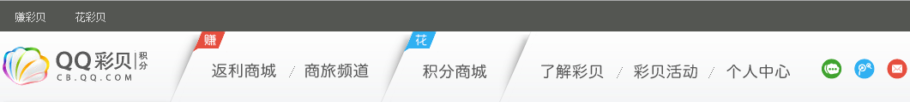
制作网站导航
制作QQ彩贝页面(一)
之四
页面布局和制作网站导航

Slide 9
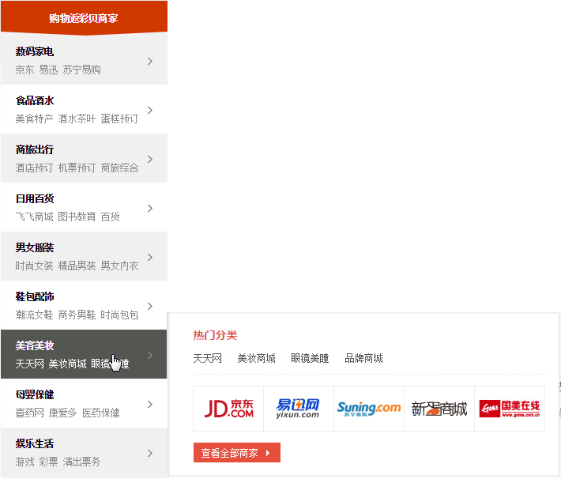
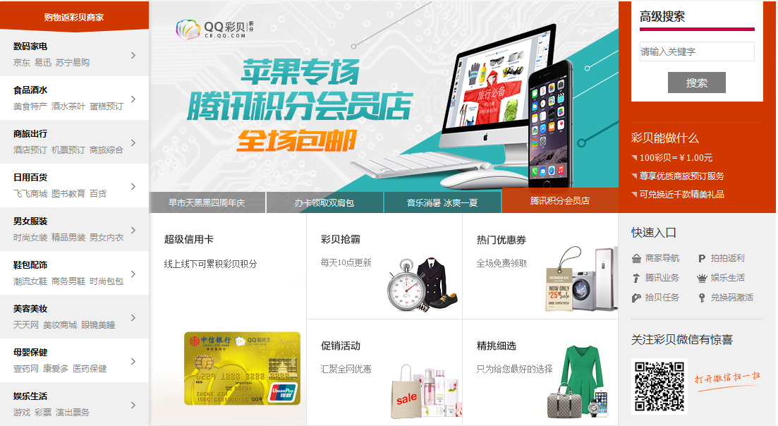
制作左侧竖向导航
制作QQ彩贝页面(一)
之五
制作左侧导航和焦点轮播图

Slide 10
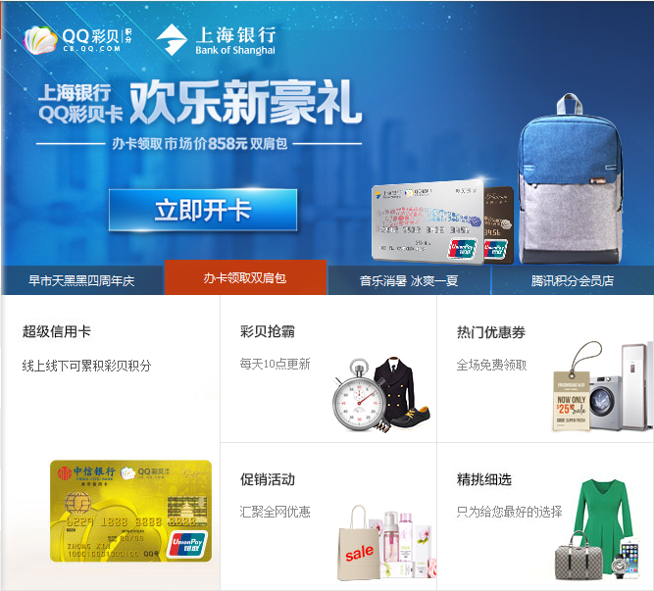
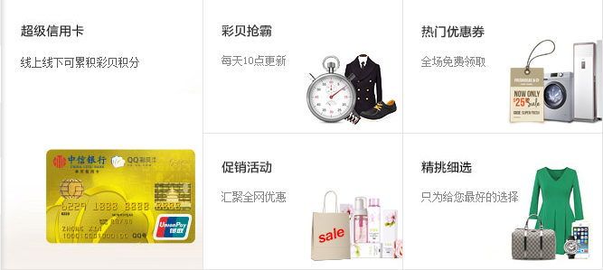
制作焦点轮播图
制作QQ彩贝页面(一)
之五
制作左侧导航和焦点轮播图

Slide 11
总结
使用HTML5结构元素、DIV、CSS布局网页
使用CSS3动画、过渡实现页面动画
使用jQuery实现页面特效
能够综合运用HTML、CSS、CSS3、HTML5、jQuery制作网页

Slide 12
Thanks

